Slide 1









XÂY DỰNG THẾ GIỚI HÒA BÌNH

Slide 2



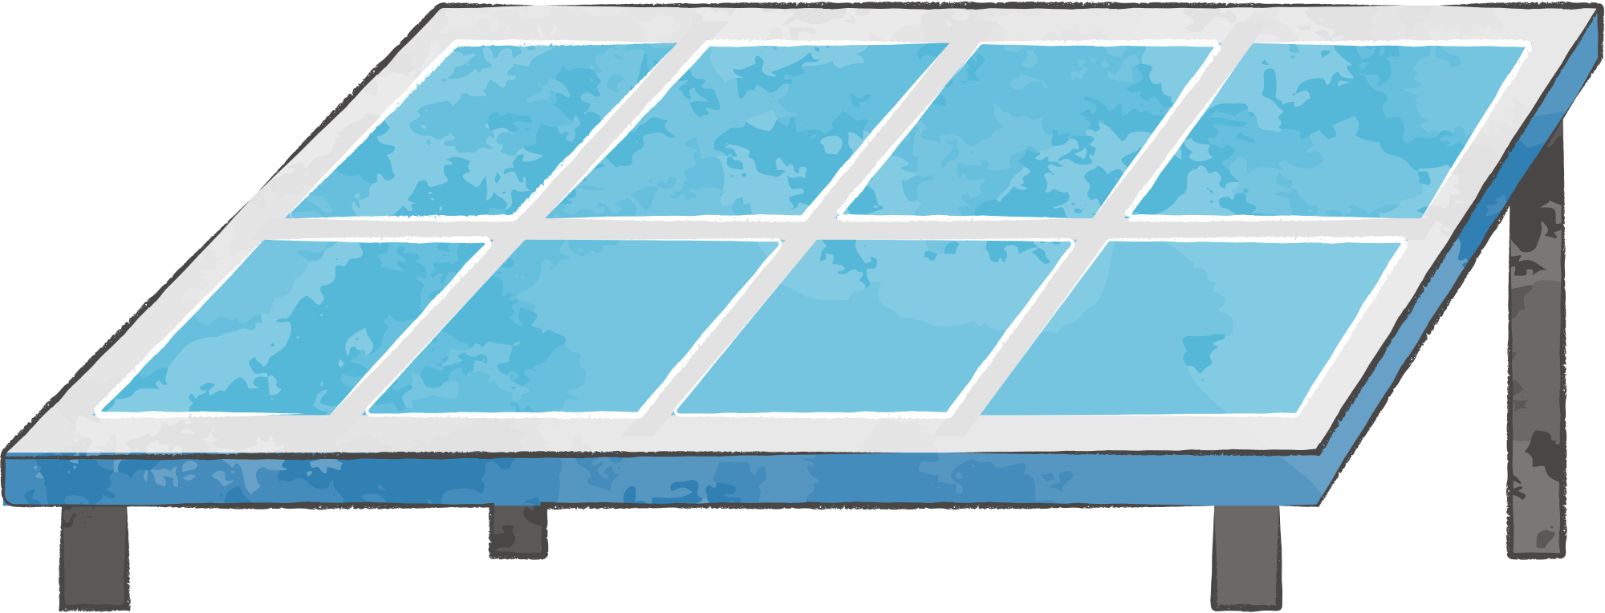
Hoạt động 1:
Tìm hiểu về vai trò của thiên nhiên

Slide 3



Nhiệm vụ
Quan sát các hình 1, 2, 3 trong SGK/99, làm việc cá nhân, viết thông tin về vai trò của thiên nhiên.

Slide 4


Trình bày trước lớp
Các bạn khác chú ý lắng nghe và nhận xét

